Slide 1
HADA- ANÁLISIS DE LA COMPOSICIÓN DEL EQUIPO
Comienza con la Fila A. Lee las cuatro afirmaciones de la Fila A. ¿Cuál de ellas crees que se puede aplicar mejor a tu perfil y cuál menos?
Valora cada afirmación con 4, 3, 2 y 1:
  ● 4 significa “corresponde con precisión”
  ● 1 significa “corresponde muy poco”
  ● Los números 2 y 3 corresponden a las fases intermedias respectivamente.
Continua con el resto de las filas.
En las casillas de “Suma” coloca la suma total de tus valoraciones en cada columna.
Después, con los resultados obtenidos por columna, rellena el” Diagrama Personal de Valores HADA: Perfil personal”.

Slide 2
Ficha de Chequeo de Perfil de los Alumnos
A | Soy emprendedor/a | Me gusta trabajar con otros | Me gusta desarrollar ideas nuevas | Me gusta analizar las situaciones
B | Para mí es importante llegar a la meta rápidamente | Me importa que haya un buen ambiente | Me gusta ir por caminos nuevos | Me gusta trabajar de manera minuciosa
C | Me gusta asumir responsabilidad | No me cuesta acoplarme | Me gusta crear propuestas nuevas | No me cuesta opinar de manera objetiva
D | A veces, transmito un aire de ser dominante | A veces, transmito un aire de ser retraído | A veces, transmito un aire de ser inquieto | A veces, causo en los demás, una impresión de ser demasiado responsable
E | No me gusta perder el tiempo | No me gustan las discusiones | No me gusta la rutina | No me gusta apurar las cosas
F | Me importa que haya avances en el equipo | Me importa el ambiente en el equipo | Me importa la diversidad en el equipo | Me gusta que todos trabajen con exactitud
 | Suma Gestor | Suma Colaborador | Suma Desarrollador | Suma Analista

Slide 3
Diagrama Personal de Valores HADA: Perfil Personal

Slide 4
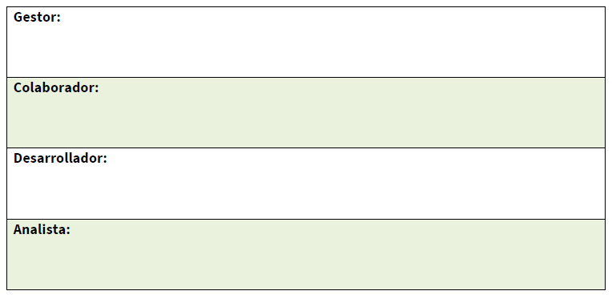
Perfiles HADA de los Integrantes del Equipo

Slide 5
Perfiles HADA de los Integrantes del Equipo
Gestores: Les gusta tomar la iniciativa y, por tanto, a veces parecen ser dominantes.
Prestan atención a los progresos en el equipo y asumen responsabilidades.
Están orientados a conclusiones y objetivos
No les gusta cuando se pierde tiempo o cuando la gente se relaja demasiado.
Colaboradores: Les gusta trabajar de manera conjunta con los demás y son transigentes.
Es importante para ellos que prevalezca un buen clima en el equipo, por lo cual
prefieren evitar enfrentamientos y debates.
A veces dan la impresión de ser tímidos.
Desarrolladores: Les gusta desarrollar nuevas ideas y también están dispuestos a descubrir nuevos caminos.
Tienen facilidad para elaborar propuestas y, por tanto, a veces son un poco inquietos.
No les gusta ni la rutina ni el aburrimiento.
Son creativos y dan importancia a que haya diversidad en el equipo.
Analistas: Trabajan de manera perfeccionista y organizada.
Esperan que los demás también trabajen minuciosamente, por lo que no les gustan las
situaciones confusas ni convulsas.
Son cumplidores y tratan de evaluar las cosas objetivamente.

Slide 6
Distribución de Funciones en el Equipo
¿Qué es?
Lo ideal es que en cada equipo estén presentes todos estos perfiles. Pero, después de hacer el análisis HADA puede resultar que haya cierto desequilibrio en los perfiles. Un modo de compensarlo es establecer ciertas funciones. Por ejemplo, si en el equipo no existe un “analista”, entonces, tendría sentido asegurarse de que alguien cumpla la función de “responsable de calidad”. Además, se deberían acordar ciertas funciones formales como el coordinador, el portavoz del equipo, el presentador, el controlador de tiempo para que las competencias y las responsabilidades queden claras y equilibradas.
¿Qué lograremos?
Que se pongan en común, se conozcan y se comenten los perfiles HADA del equipo.
Que las conclusiones sirvan para acordar y distribuir las funciones formales del modo más adecuado según los perfiles de los miembros del equipo.

Slide 7
Método para hacerlo
Pensar qué implicaciones podría tener la composición del equipo en cuanto a la presencia de las competencias asociadas a los perfiles HADA.
2. Dentro del equipo acordar y distribuir las funciones formales imprescindibles que deben existir en cualquier equipo de trabajo. En la página siguiente, ofrecemos posibles funciones formales de equipo.
3. El equipo tiene que decidir quién debe asumir cada una de estas funciones en el equipo, en función de los perfiles descubiertos en el ejercicio de auto- chequeo anterior.
4. El equipo podría presentar las conclusiones de esta actividad en forma resumida (3-5 minutos).

Slide 8
Herramientas
Ejemplo de funciones imprescindibles en el equipo
En el análisis de equipo se identifican posibles fortalezas y áreas que requieren mejoras en el equipo. El segundo elemento fundamental para lograr la eficacia del equipo son los acuerdos relativos a la distribución de las funciones en el equipo. También se pueden inventar funciones para compensar posibles debilidades. Aquí ofrecemos diez funciones como sugerencia:
Función Ejemplo de Tarea
El portavoz del equipo
(director de proyecto) Modera y coordina el trabajo de equipo y asegura la participación de todos, que en las reuniones se mantenga
el tema de discusión y se adopten decisiones y que se respeten las normas de equipo.
El controlador de tiempo Garantiza que se cumpla con los tiempos y plazos.
El presentador Presenta conclusiones, memorias, resultados, etc.
El responsable de calidad Debe garantizar que se trabaje de manera ordenada y exhaustiva y que los resultados sean correctos.
El visualizador Prepara las conclusiones de trabajo por escrito de tal manera que estén listas para una buena presentación.
El documentador Se ocupa de completar el diario de proyecto y administra los documentos del proyecto.
El responsable de
relaciones exteriores Se comunica con personas ajenas al equipo, mantiene contacto con terceros y si es necesario, los integra
ocasionalmente en el equipo. A menudo el portavoz es también el responsable de relaciones exteriores.
El descubridor Busca lo inusual y estudia qué hacen otros para proporcionar ideas y sugerencias a su propio equipo.
El mediador Entra en acción cuando el equipo tiene dificultades de relación o hay conflictos. Debe conducir a que las partes
de la controversia conversen y negocien y mantenerse imparcial.
El crítico Es capaz de decir amablemente lo que nadie se atreve de decir. En la Edad Media era el “bufón de la corte”. Es
quien lleva la contraria, actuando como “abogado del diablo” para ayudar al equipo a avanzar en sus reflexiones.

Slide 9
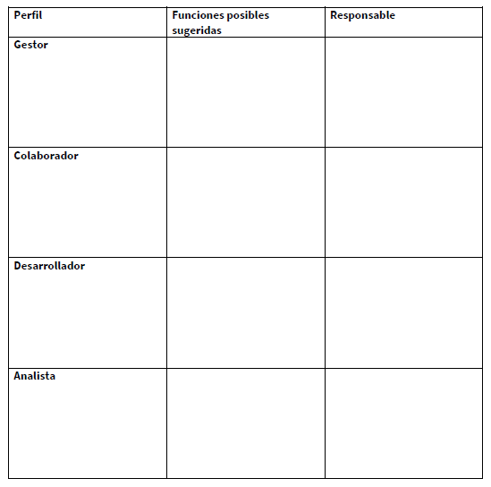
Ficha de distribución de funciones en el equipo

